Slide 1
Análisis de sistemas II

Slide 2
Tipos de Prueba

Slide 3
Funcionales o de Sistema
Verificación del comportamiento de la aplicación, su foco es la funcionalidad del software.

Slide 4
Masivas o de Volumen o de Estrés
Revisión el comportamiento frente a volúmenes de datos. También se les denomina “Pruebas de Carga”.

Slide 5
Usabilidad
Verificación del comportamiento de la interfaz gráfica. Que los mensajes, formularios, pantallas, reportes; sean comprensibles y manejables por los usuarios.

Slide 6
Rendimiento o de Performance
Revisión de la rapidez del aplicativo, es decir tiempos de respuesta dentro del umbral de aceptabilidad que se defina como aceptable. También se les denomina “Pruebas de Carga”.

Slide 7
Pruebas de Borde
Buscan estresar el sistema para revisar el comportamiento ante caídas, auto recuperación, reprocesabilidad, pérdidas de conexión, corte de línea, alcance de valores límites, etc. También se les denomina “Pruebas de Confiabilidad (reliability)”

Slide 8
Pruebas de Regresión
Consiste en aplicar verificaciones sobre partes del software histórico que se espera no sean alterados o afectados en su funcionalidad.

Slide 9
Pruebas de Integración
Se revisa la interacción con otros sistemas de los cuales recibe o envía información.

Slide 10
Pruebas de Aceptación, o de Usuario
Establecen las verificaciones que permiten a los usuarios dar su conformidad al software.

Slide 11
Pruebas Unitarias
Refieren a las pruebas realizadas por el Equipo de Desarrollo, en el ambiente que ellos disponen. Se orientan a módulos o unidades del sistema, como lo son rutinas o programas específicos. Aquí las pruebas tienen un menor nivel de formalidad, no es imprescindible sí deseable, contar con un diseño previo de los casos de prueba. Puede incluir pruebas del tipo “ensayo/error”.

Slide 12
Revisión de Código Fuente
Validación del cumplimiento de los estándares de programación definidos por la compañía. Este tipo de pruebas también es una prueba de “caja blanca”.

Slide 13
Pruebas de Ambiente
Verifican que los ambientes, máquinas, bases de datos, archivos; están presentes y operativos para las pruebas.

Slide 14
Pruebas de Instalación
Validación de que el sistema o software se ejecuta sin caídas inmediatamente después de la instalación. Aquí el foco no es el detalle de la funcionalidad, sino más bien que las piezas de software operen, terminen los procesos y no experimenten caídas o bloqueos.

Slide 15
Pruebas de Referencia
Se trata de ejecuciones de la funcionalidad del software con una versión anterior a la que se está certificando. De esta manera se puede comparar los resultandos del “antes” y el “después”, estableciendo que la nueva versión cumple con la funcionalidad antigua o nueva según establezca el documento de Diseño del software.

Slide 16
Pruebas de Caja Negra
Otra forma de nombrar las pruebas funcionales. Refiere a que no se repara o aboca a revisar el “cómo lo hace”, es decir cómo se logra el comportamiento, sino que el foco es “qué hace”, que se logre el comportamiento sin importar el cómo. Para desarrollar los casos de prueba de Caja Negra, existen técnicas como (entre otras): Particiones de equivalencia, valores límite, transición de estado y gráficos causa efecto.

Slide 17
Pruebas de Caja Blanca
Son verificaciones que se aboca a revisar el “cómo” se logra el comportamiento, para ello se requiere “abrir la caja” es decir posiblemente revisar el código fuente para determinar cuáles son todas las bifurcaciones que puede adoptar una rutina.

Slide 18
Pruebas Negativas
Es un subconjunto de las pruebas funcionales. Consiste en probar que el sistema rechace todo aquello que deba rechazar, según la documentación de Diseño del Sistema.

Slide 19
Pruebas Positivas
Otro subconjunto de las pruebas funcionales. Consiste en probar que el sistema acepte todo aquello que deba aceptar, según la documentación de Diseño del Sistema.

Slide 20
Testing Estático
Refiere a pruebas que no implican ejecutar software en un computador. Aquí caen categorías como Revisión de Código Fuente, revisión de Documentación (refiere a un tutorial o recorrido paso a paso que hace el autor de la documentación técnica del software, y los Revisores hacen preguntas) y Revisión de Pares.

Slide 21
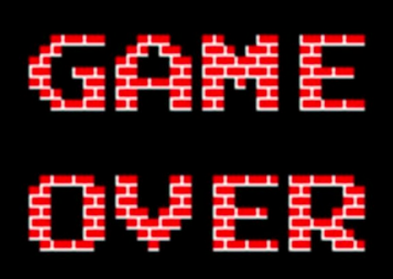

Slide 22
¿Proyecto?
4/Noviembre/2017

